Slide 1

基础物理学1 期中辅导
童星昱
北京大学物理学院

Slide 2

1.参考系和坐标系
2.运动的矢量描述
位矢
位移
路程
速度
速率
加速度
一般直线运动的解法（微分方程）
运动学

Slide 3

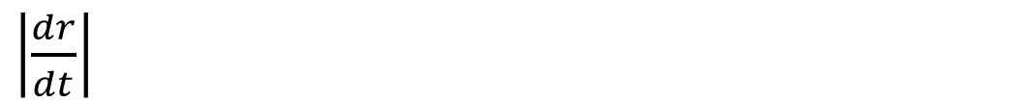

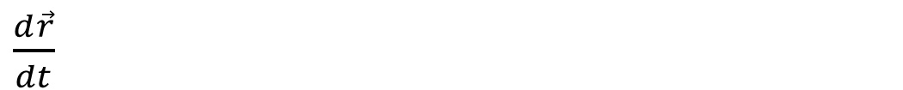
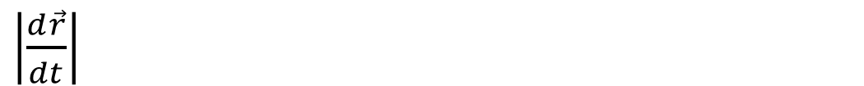
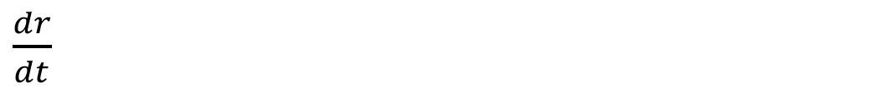
单选题
1分
一运动质点在某瞬时位于矢径$\vec{r}(x,y)$ 的端点处， 其速度大小为
A
$\frac{dr}{dt}$
B
$\frac{d\vec{r}}{dt}$
C
$\left|\frac{dr}{dt}\right|$
D
$\left|\frac{d\vec{r}}{dt}\right|$
提交

Slide 4
3 直角坐标系 抛体运动
抛体运动的描述
抛体运动的轨迹
射程类问题的解法（极值问题，判别式法）
抛体运动的三种分解方法
*水平竖直（匀速+匀变速）
*沿斜面与垂直斜面
（需分解g，两个方向上都是匀变速）
*沿初速度方向和沿加速度方向
（匀速+匀变速，非正交分解）
运动学

Slide 5
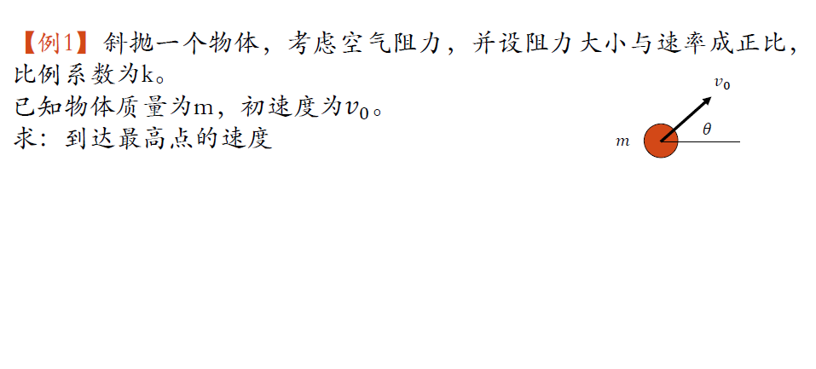

Slide 6
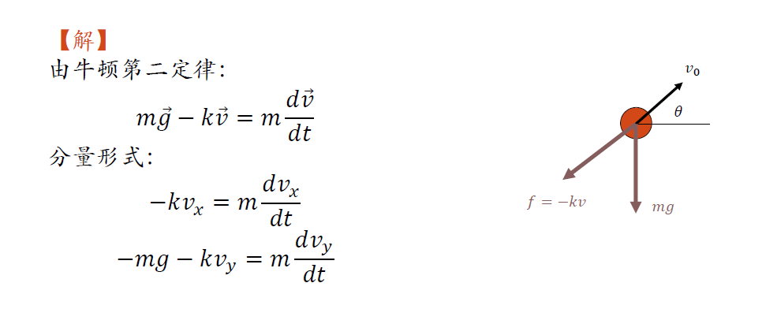

Slide 7
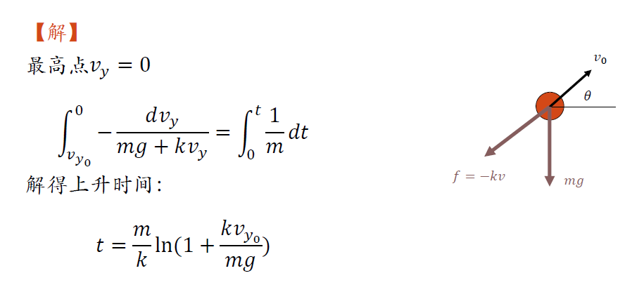

Slide 8
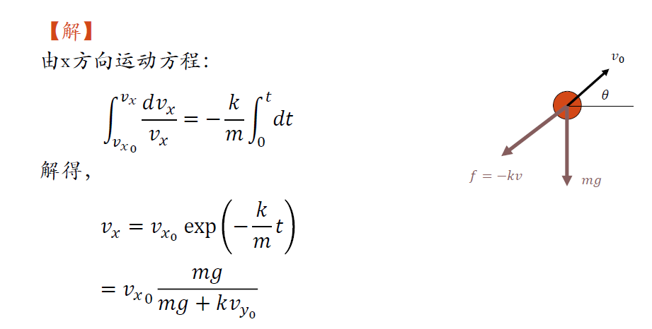

Slide 9
4.极坐标系 圆周运动
角位移（不是矢量）
角速度（轴矢量）
角加速度
极坐标系下的速度和加速度表示
5.一般曲线运动 自然坐标系
曲率和曲率半径的求法
6.运动的合成与分解
运动学

Slide 10
7.刚体的平面平行运动
运动的分解（平动+转动）
物系相关速度
*杆、绳关联
*接触物系
特殊点速度的求法（几何约束）
运动学

Slide 11

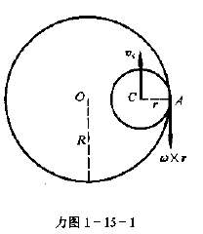
【例2】

Slide 12
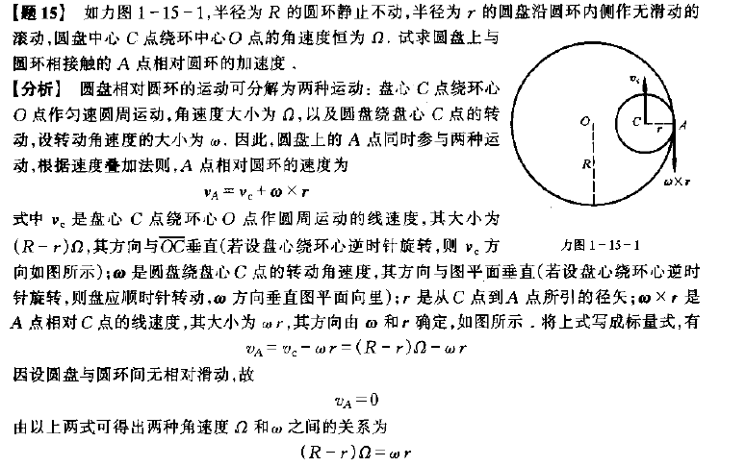
【例2】

Slide 13
单选题
1分
本题中，以圆盘中心C为参考系，A绕C转动的角速度是ω，这里这个以C为原点的参考系，是：
A
平动参考系，牵连速度Vc
B
转动参考系，牵连角速度Ω
提交

Slide 14
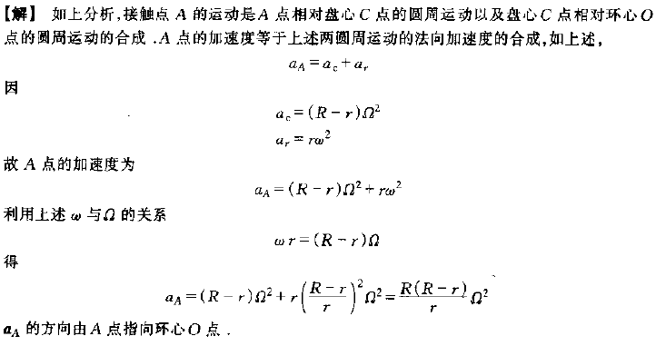
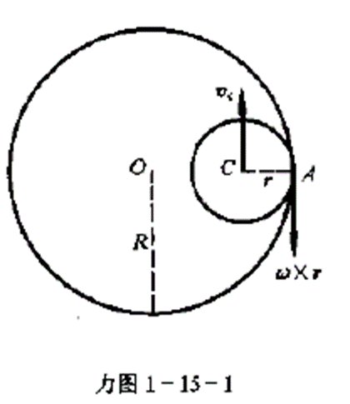
【例2】

Slide 15
8.相对运动
平动参考系的伽利略变换
转动参考系中速度和加速度变换式
科里奥利加速度
运动学

Slide 16
1.四种基本相互作用
万有引力
电磁相互作用
强相互作用
弱相互作用
2.常见力
重力
弹力
摩擦力
牛顿定律

Slide 17
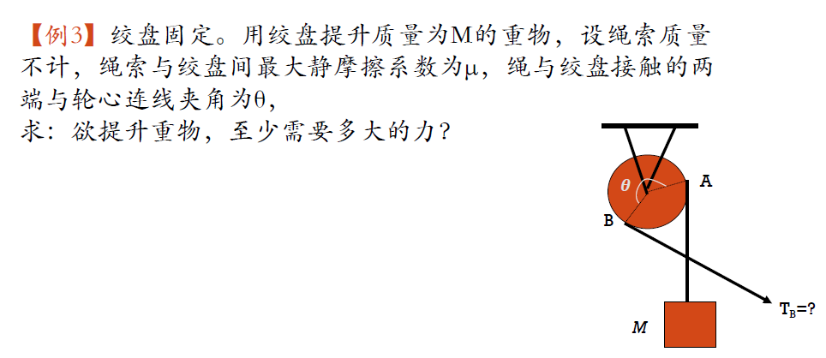
【例3】

Slide 18
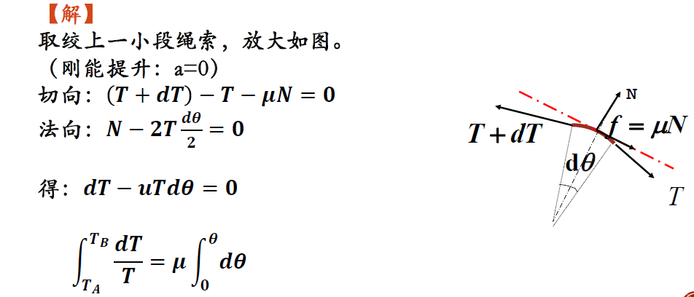
【例3】

Slide 19
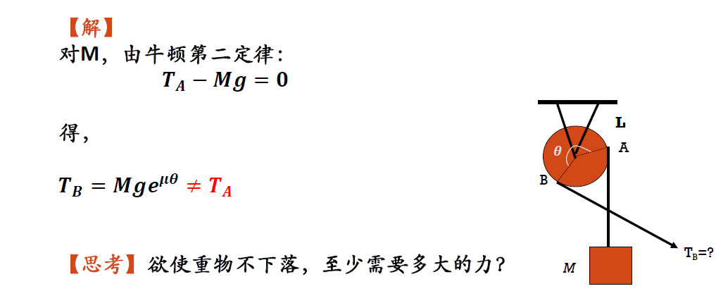
【例3】

Slide 20
3.牛顿运动定律
牛顿第一定律
牛顿第二定律
*系统牛顿第二定律
牛顿第三定律
4.万有引力定律 天体运动
开普勒三定律
万有引力的计算
潮汐
牛顿定律

Slide 21
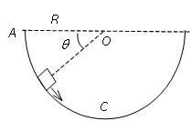
单选题
1分
如图所示，假设物体沿着竖直面上圆弧形轨道下滑，轨道是光滑的，在从A至C的下滑过程中，下面哪个说法是正确的？
A
它的速率均匀增加
B
它的合外力大小不变
C
轨道支持力的大小不断增加
D
它的加速度方向永远指向圆心
提交

Slide 22
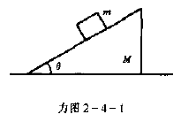
【例4】

Slide 23
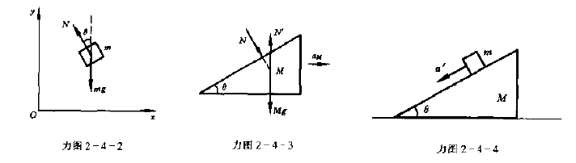
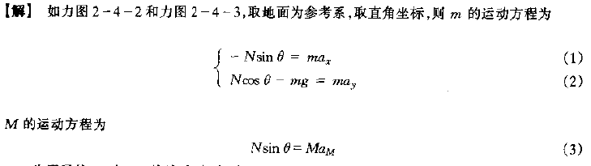
【例4】

Slide 24
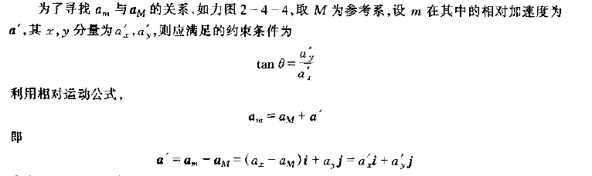
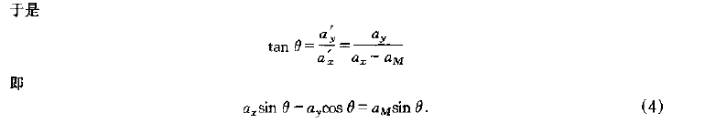
【例4】

Slide 25
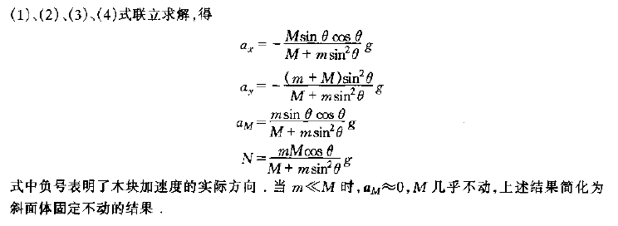
【例4】

Slide 26

5.非惯性参考系 惯性力
平移惯性力 $\overset{⃑}{F}=−m\overset{⃑}{a}$
惯性离心力 $\overset{⃑}{F}=mω^{2}\overset{⃑}{r}$
科里奥利力 $\overset{⃑}{F}=2m\overset{⃑}{v}×\overset{⃑}{ω}$
牛顿定律

Slide 27
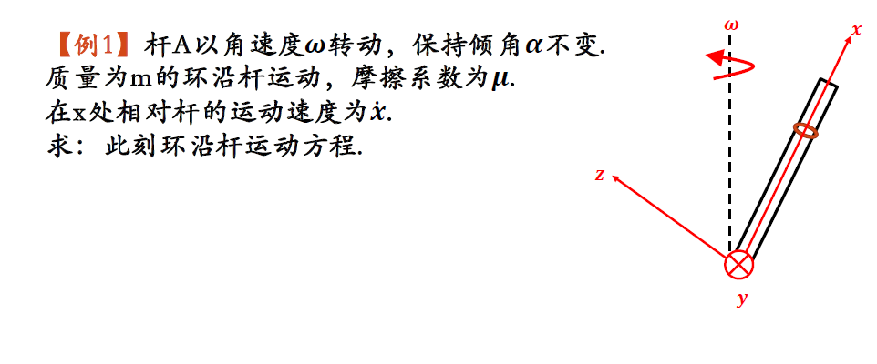
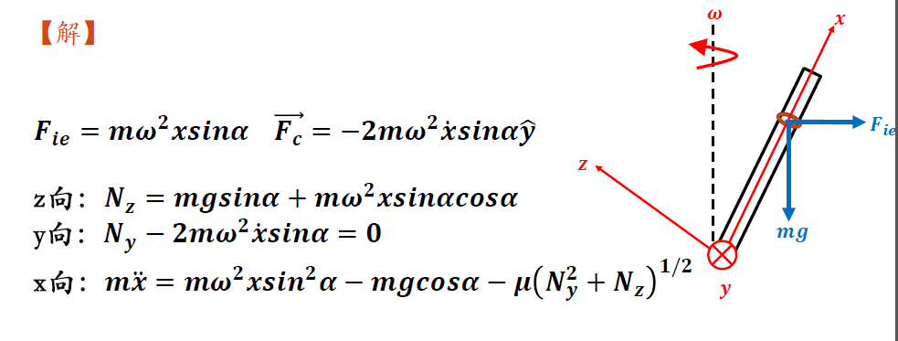
【例5】
2

Slide 28
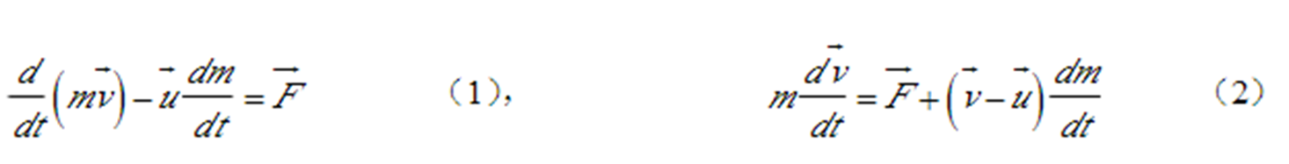
1.冲量 动量定理
单质点的动量定理
质点系的动量定理
2.动量守恒定律
3.变质量系统*（火箭）
动量

Slide 29
单选题
1分
在水平冰面上以一定速度向东行驶的炮车，向东南（斜向上）方向发射一炮弹，对于炮车和炮弹这一系统，在此过程中（忽略冰面摩擦力及空气阻力）
A
总动量守恒
B
总动量在炮身前进的方向上的分量守恒，其它方向动量不守恒
C
总动量在水平面上任意方向的分量守恒，竖直方向分量不守恒
D
总动量在任何方向的分量均不守恒
提交

Slide 30
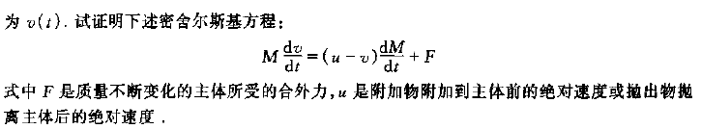
【例6】

Slide 31
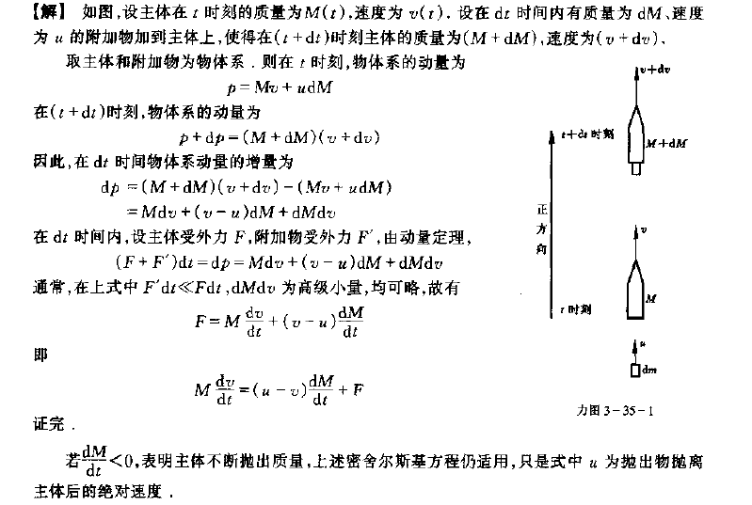

Slide 32
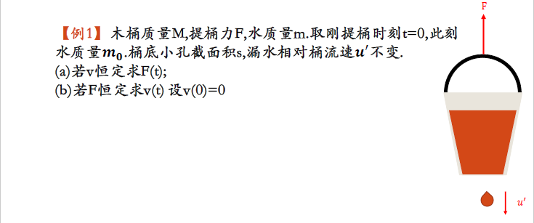
【例7】

Slide 33
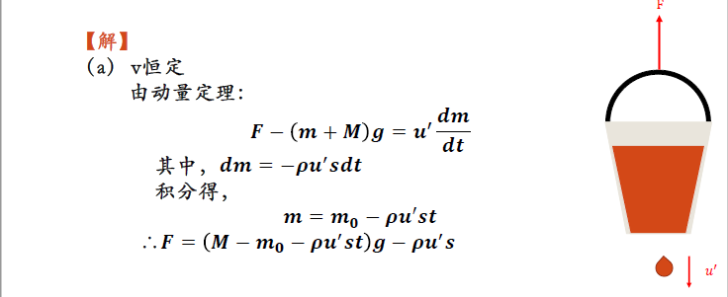
【例7】
2

Slide 34
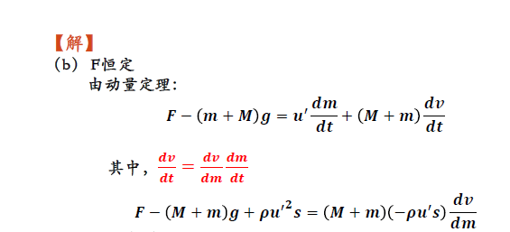
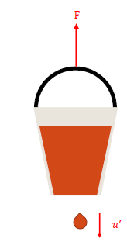


【例7】

Slide 35
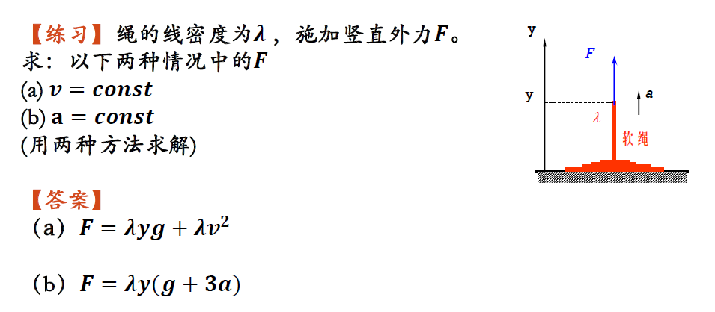

【例8】

Slide 36
4.质心
质心位置的求法
质心的速度和加速度
质心运动定理
质心参考系
动量

Slide 37
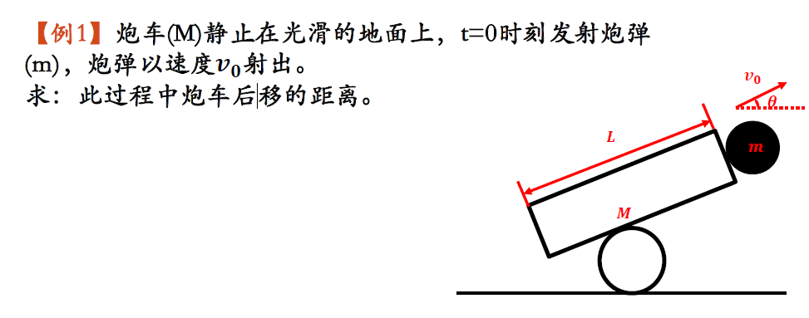
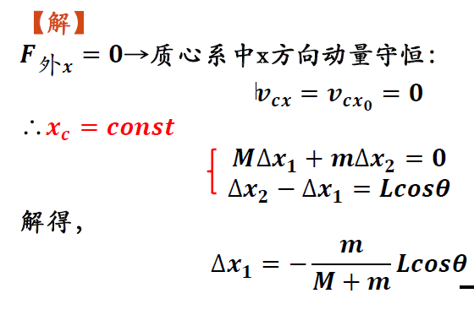
【例9】
6

Slide 38
1.功和功率
2.动能定理
质点动能定理
质点系动能定理
（内力做功不能掉）
质心系中的动能定理
（惯性力不做功）
3.势能
重力势能
弹性势能
引力势能、
（第一、二、三宇宙速度）
能量

Slide 39
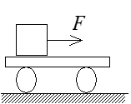
单选题
1分
如图，在光滑水平地面上放着一辆小车，车上左端放着一只箱子，今用同样的水平恒力F拉箱子，使它由小车的左端达到右端，一次小车被固定在水平地面上，另一次小车没有固定。试以水平地面为参照系，判断下列结论中正确的是
A
在两种情况下，F做的功相等
B
在两种情况下，箱子获得的动能相等
C
在两种情况下，摩擦力对箱子做的功相等
D
在两种情况下，由于摩擦而产生的热相等
提交

Slide 40

4.由势能求保守力
$F=−▽$U(r)
5.机械能守恒定律
（条件$W_{外}+W_{非保内}$=0）
6.对称性和守恒率
每有一种对称性，就有一条守恒率
空间平移对称性——动量守恒
空间转动对称性——角动量守恒
时间平移对称性——能量守恒
能量

Slide 41
多选题
1分
对于一个物体系来说，在下列的哪些情况下系统的机械能守恒？
A
合外力为0
B
外力作功之和为0
C
外力和非保守内力作功之和为0
D
非惯性系中，除了惯性力外，其余外力和非保守内力作功之和为0
E
质心参考系中，除了惯性力外，其余外力和非保守内力作功之和为0
提交

Slide 42

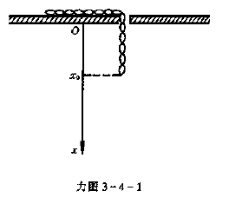
【例10】

Slide 43
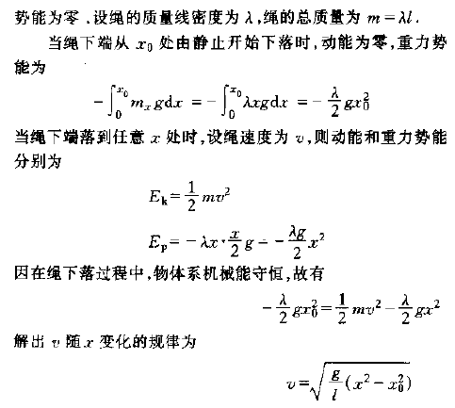
【例10】

Slide 44
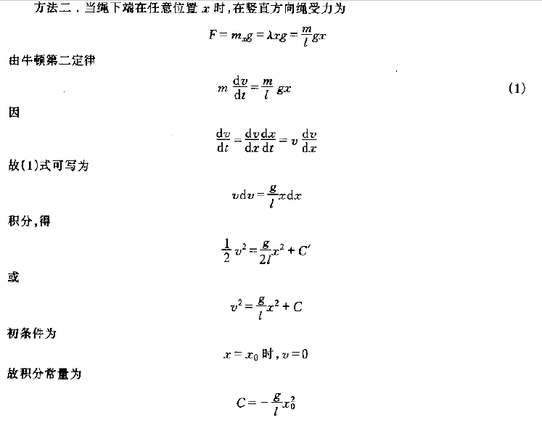


Slide 45
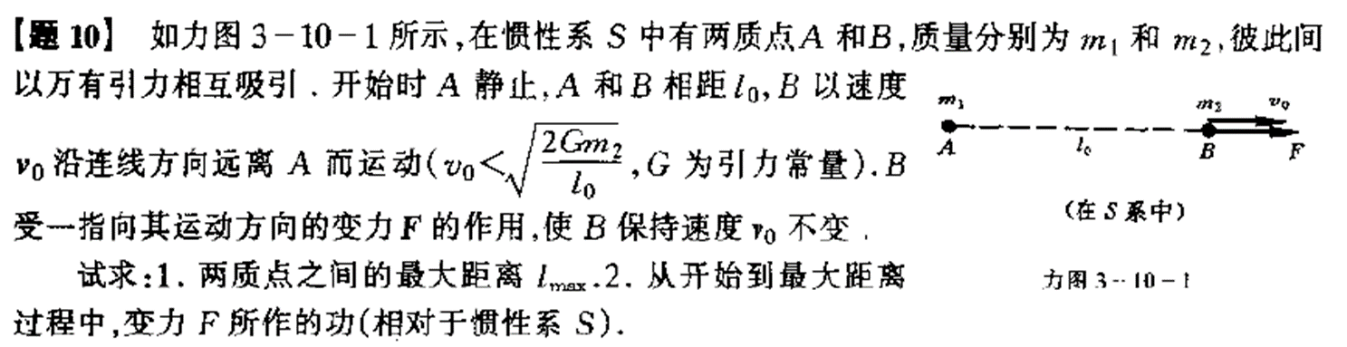

【例11】

Slide 46
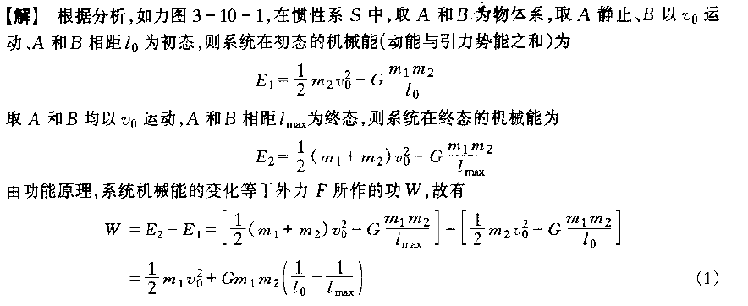
【例11】

Slide 47
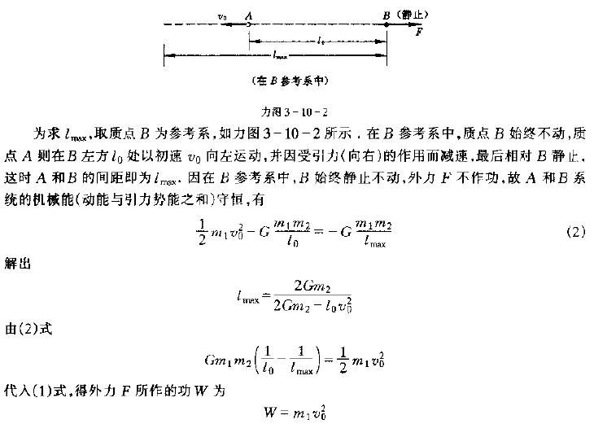

Slide 48
7.碰撞
弹性碰撞（相对速度不变）
完全非弹性碰撞（能量损失最大）
恢复系数
二维碰撞（无摩擦）
*处理方法：
正交分解
巧用矢量三角形
*散射角问题
二维碰撞（有摩擦）
*注意摩擦力与弹力作用时间是否匹配
能量

Slide 49
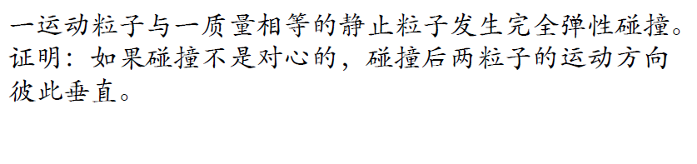
【例12】

Slide 50
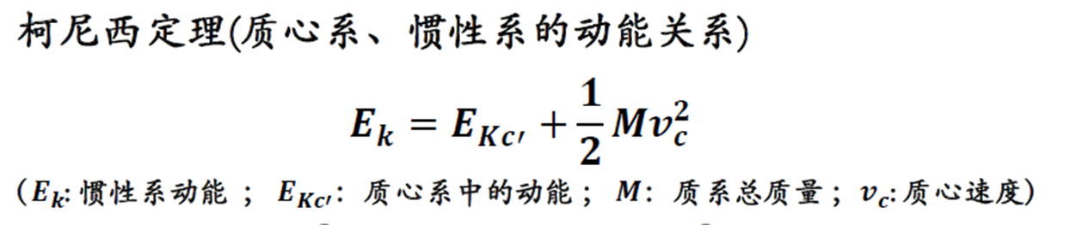








【例12】
碰前，质心系
碰后，地面系
$$v_{c}$$
$$v_{2}^{ }$$
$$v_{2}^{′}$$
$$v_{c}$$
$$v_{1}^{′}$$
$$v_{2}^{′}$$
$$v_{1}^{ }$$
$$v_{1}^{′}$$

Slide 51
1.角动量 角动量定理
力矩 冲量矩
质点角动量定理
质点系角动量定理
（内力矩之和为0）
质心系中的角动量定理
（惯性力无力矩）
2.角动量守恒定律
面积速度κ=1/2r×v不变
开普勒第二定律
角动量

Slide 52
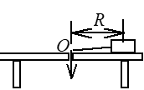
单选题
1分
如图所示，一个小物体，位于光滑的水平桌面上，与一绳的一端相连结，绳的另一端穿过桌面中心的小孔O. 该物体原以角速度ω 在半径为R的圆周上绕O旋转，今将绳从小孔缓慢往下拉。则物体
A
动量不变，角动量（相对O，下同）不变
B
动量改变，角动量不变
C
动量不变，角动量改变
D
动量改变，角动量改变
提交

Slide 53
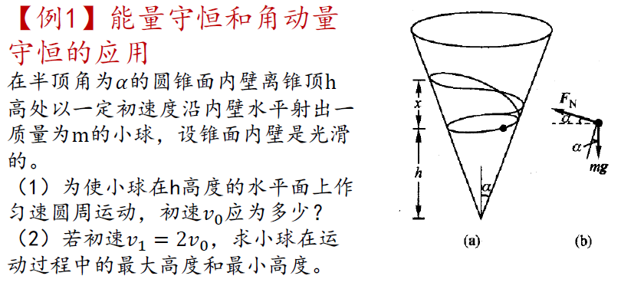
【例13】

Slide 54
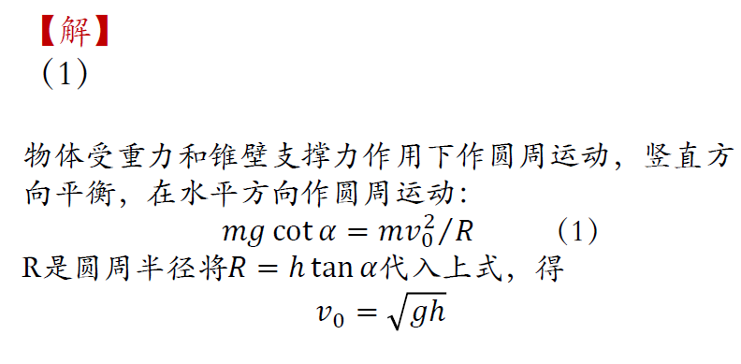
【例13】

Slide 55
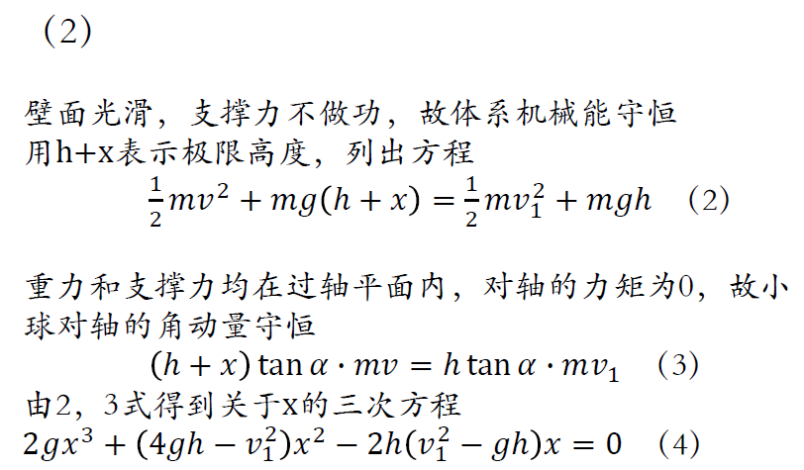
【例10】

Slide 56
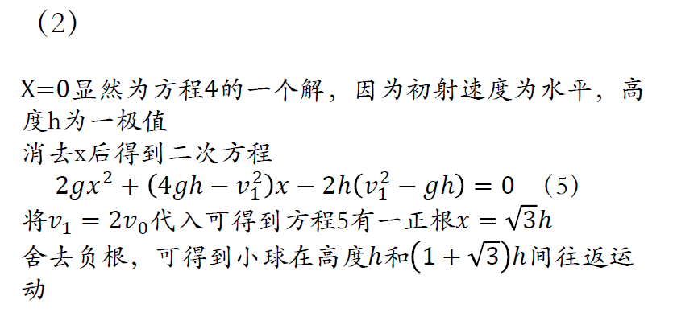

Slide 57

3.天体运动的轨道
E=T+U
E<0 椭圆轨道 E=$−\frac{GMm}{2a}$
E=0 抛物线轨道
E>0 双曲线轨道 E=$\frac{GMm}{2a}$
角动量

Slide 58

4.刚体定轴转动
转动定律
转动惯量及其计算
*平行轴定理
*正交轴定理
（对质量平面分布的刚体）
*量纲分析法
（高度对称，不易积分）
转动中的功和能
*$W=MΔθ$
*$T=\frac{1}{2}Jω^{2}$
角动量

Slide 59
例14：
求解一个质量为m，边长为a的质量分布均匀的正方形绕过其几何中心且与正方形平面垂直的轴转动时的转动惯量

Slide 60

例14：
求解一个质量为m，边长为a的质量分布均匀的正方形绕过其几何中心且与正方形平面垂直的轴转动时的转动惯量
设该正方形的转动惯量为I，转动惯量量纲为$\left[kg\right]{\left[m\right]}^{2}$
如图，将该正方形分为4个小正方形
每个小正方形质量是大正方形的1/4，边长为1/2
因此，一个小正方形的转动惯量为I/16
由平行轴定理：
$$I=4×\left(\frac{I}{16}+\frac{1}{4}m{\left(\frac{\sqrt{2}}{4}a\right)}^{2}\right)$$
解得$I=\frac{1}{6}ma^{2}$

Slide 61


5.滚动
·若$v_{C}$ > ωr，又有滑动又有滚动；
·若$v_{C}$ = ωr，是纯滚动
两种处理方式：
① 以过C 且⊥运动平面的轴为转轴，把刚体运动分解为质心平动+ 绕质心转动；
② 以过P 且⊥运动平面的轴为转轴，把刚体运动看作绕P 点的纯转动。$v_{P}$ = 0，且${\text{ω}}_{P}$= ${\text{ω}}_{C}$。
·若$v_{C}$ < ωr，原地打空转
若$v_{C}$ =0，ω ≠0 纯空转，即打滑。
角动量

Slide 62

【例15】

Slide 63



Slide 64


Slide 65




Slide 66

5.刚体定点转动
·惯量张量*（矩阵）
·自转、进动、章动
·进动角速度的近似计算
6.刚体的碰撞
·动量守恒
·机械能守恒
·角动量守恒（取碰撞的接触点为参考点）
角动量

Slide 67

【例16】

Slide 68


Slide 69


Slide 70


Slide 71


Slide 72

谢谢大家！
请扫码反馈

